Slide 1
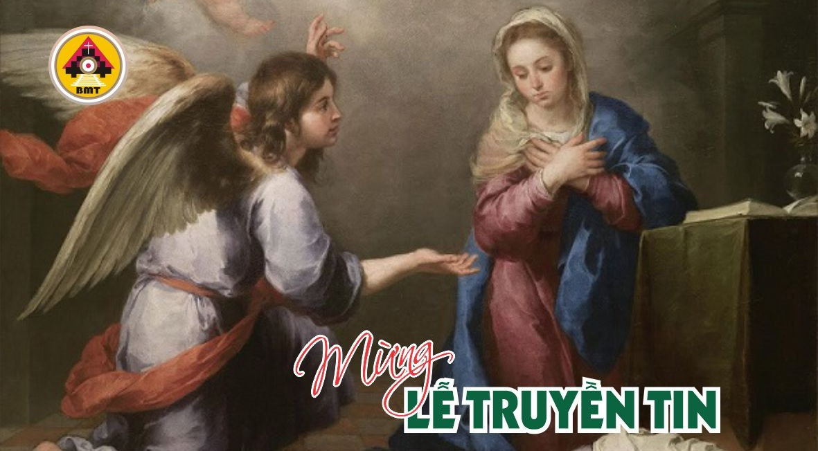

Slide 2
THỨ BA TUẦN III MÙA CHAY

Slide 3
Lạy Chúa, tôi kêu van Chúa, bởi Chúa nhậm lời tôi, xin lắng tai về bên tôi, xin nghe rõ tiếng tôi. Lạy Chúa, xin gìn giữ tôi như con ngươi mắt Chúa, xin che chở tôi trong bóng cánh của Ngài.
Ca nhập lễ

Slide 4
Bài Ðọc I: Ðn 3, 25. 34-43
Trích sách Tiên tri Ða-ni-en.
“Với tâm thần sám hối và tinh thần khiêm tốn, chúng tôi được chấp nhận”.

Slide 5
Tv: 24, 4bc-5ab. 6-7bc. 8-9 Ðáp: Lạy Chúa, xin hãy nhớ lòng thương xót của Ngài
ĐAP CA :

Slide 6
Người ta sống không nguyên bởi bánh, nhưng bởi mọi lời do miệng Thiên Chúa phán ra.
Câu Xướng Trước Phúc Âm:

Slide 7
Phúc Âm: Mt 18, 21-35

Slide 9
Lạy Chúa, ai sẽ được ở trong nhà tạm Chúa, ai được cư ngụ trên núi thánh của Ngài. Người sống thanh liêm và thực thi công chính.
Ca Hiệp Lễ

Slide 10
Ca Kết Lễ

Slide 11
THỨ BA TUẦN III MÙA CHAY

